Slide 1

Presentazione SDCC
Milia, Perrone, Pusceddu

Slide 2


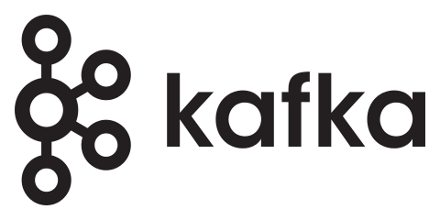
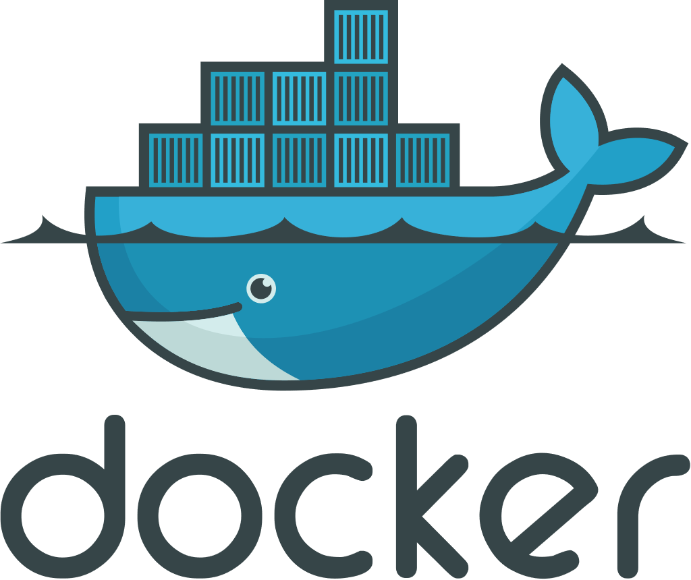
AGENDA
Architettura del sistema
Docker
Kubernetes
EKS
MongoDB
Spring, React
ApacheKafka
ApacheStorm
Query1
Query2
Query Controllo
Query Stato dei semafori
Calcolo latenza e throughput

Slide 3



ARCHITETTURA DEL SISTEMA
Notes:
Questa è l’architettura ad alto livello del sistema: Sono stati usati i servizi di AWS come Amazon EKS ed Amazon EC2(Elastic Compute Cloud) per la creazione e la gestione di un cluster di macchine sopra il quale far girare l’applicazione. E’ stato inoltre utilizzato MongoDB Atlas, un Database as a service, che fornisce, su una piattaforma cloud a propria scelta, il database MongoDB replicato con un fattore 3. Entrambi saranno approfonditi nelle slide successive.
A questo punto è necessario parla di kubernetes ( continua slide successiva)

Slide 4
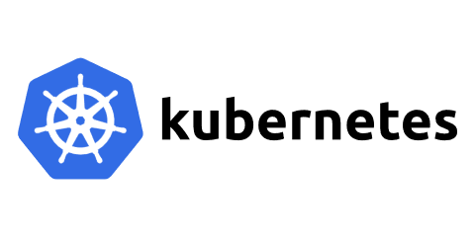
Software open source che permette di distribuire e gestire applicazioni in container in modo scalabile.
Self-healing: riavvia i container che hanno subito un fallimento in modo trasparente all’utente.
Scaling orizzontale: permette lo scale up o down con semplici comandi.
Notes:
Kubernetes è un software open source che permette di distribuire e gestire applicazioni in container in modo scalabile: permette di eliminare molti dei processi manuali coinvolti nel deployment e nella scalabilità di applicazioni containerizzate e di gestire in maniera semplice ed efficiente un cluster di host su cui vengono eseguiti i container.
Alcune delle caratteristiche più importanti sono:
Self-healing: riavvia i container che hanno subito un fallimento: rischedula i container di nodi che sono crashati e rimuove i container che non rispondono a dei comandi di check definiti dall’utente, tutto ciò in modo trasparente all’utente
Scaling orizzontale: permette lo scale up o down con semplici comandi: infatti è possibile sia aumentare o diminuire il numero di container tramite l’interfaccia grafica oppure in modo automatico in base all’utilizzazione della CPU.

Slide 5
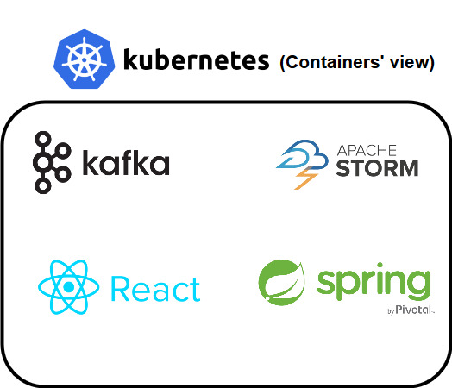
Notes:
Kubernetes è stato quindi usato per gestire container dove vengono eseguite le seguenti applicazioni:
Kafka e Storm: necessari per il data injection e per il processamento dei dati arrivanti dai sensori dei semafori
Spring e React: per l’elaborazione di richieste da parte dell’utente, come aggiungere o rimuovere un incrocio dal sistema, oppure come visualizzare i dati risultati dall’elaborazione da parte di storm.

Slide 6


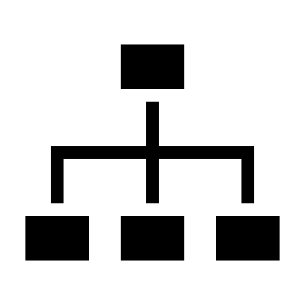
Kubernetes
Kubernetes cluster
Pod
Service
Pod
Load Balancer
Pod
Notes:
Questo è una rappresentazione di quello che succede all’interno di kubernetes: esistono principalmente due componenti fondamentali, il service ed il pod. Il pod è l’unità base, un gruppo di uno o più cotainer replicati con un determinato fattore. Kubernetes assicura che un pod che non risponde o che abbia subito un crash sia riavviato.Il service è stato usato per permettere la comunicazione dell’applicazione con l’esterno ( o anche con altre applicazioni all’interno).
Kubernetes è in grado di bilanciare automaticamente i carichi all’interno dei pod, semplificando notevolmente la gestione complessiva dell’infrastruttura. Inoltre, l’infrastruttura standard di Kubernetes è completamente ridondata, e questo riduce drasticamente il rischio di downtime, mentre con il solo uso di Docker o di altri sistemi di conteinerizzazione, l’affidabilità non è assicurata a livelli così alti.

Slide 7
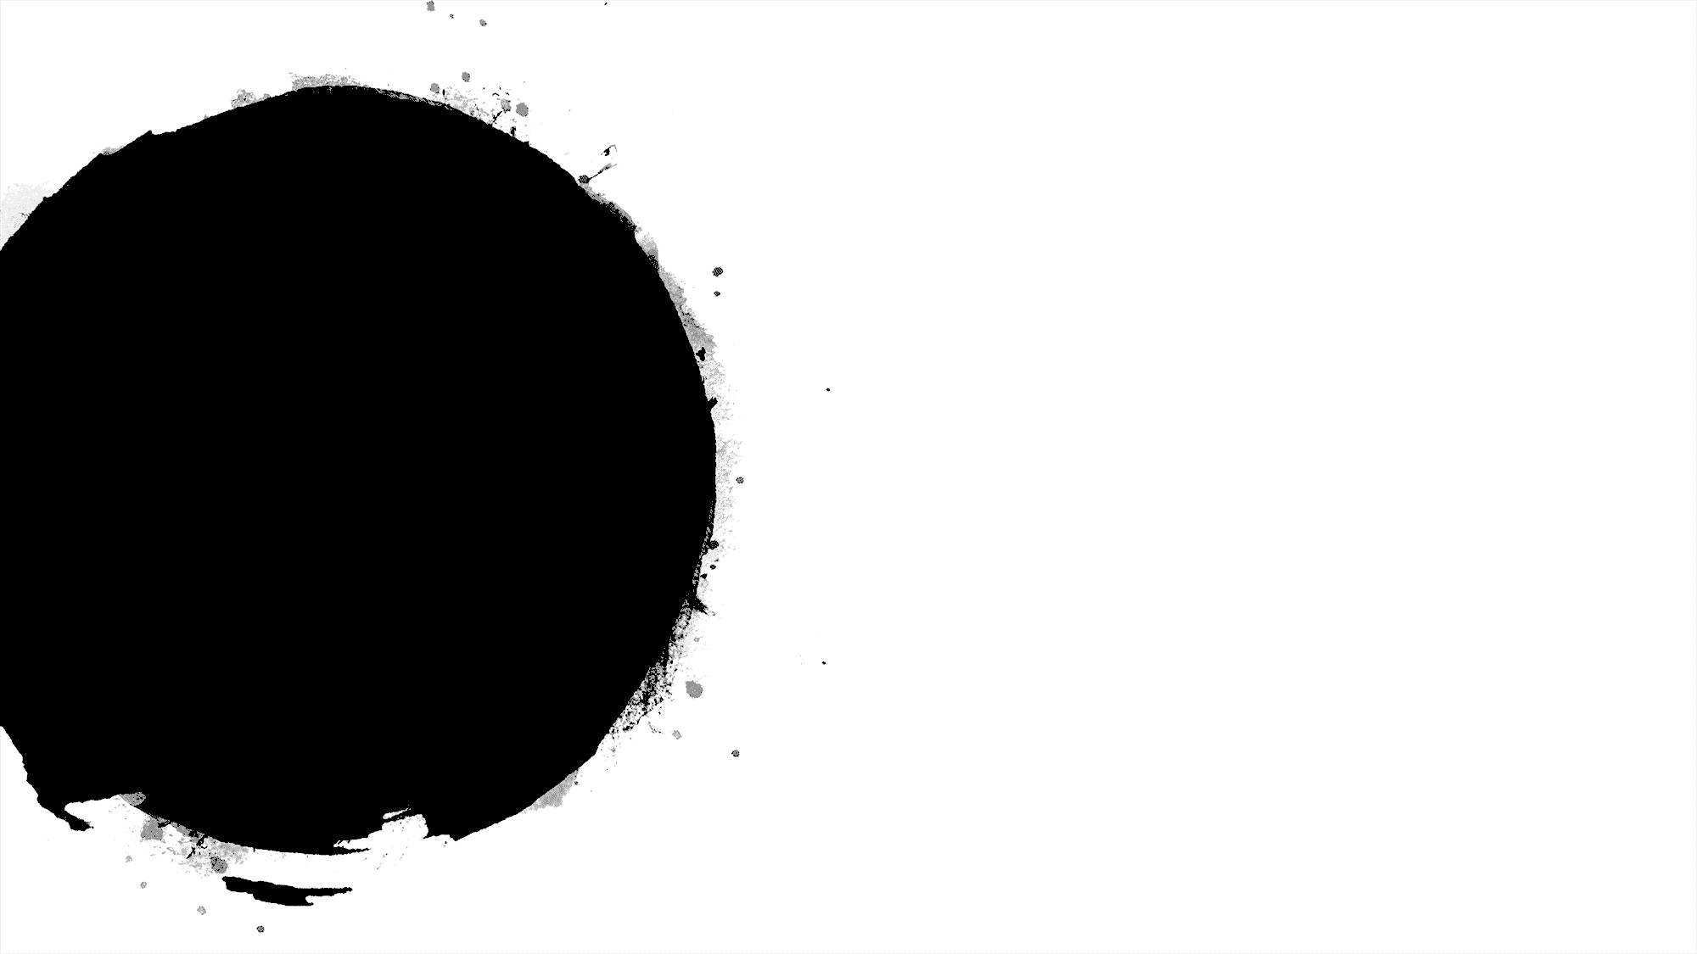
Docker è un progetto open-source che automatizza il deployment di applicazioni all’interno di container software.
Vantaggi:
Gestione rapida del deploy.
Portabilità.
Notes:
Tutta la gestione dei container con kuberntes non sarebbe possibile senza docker, mezzo tramite il quale è possibile creare tali container.
Gestione rapida del deploy: un aspetto molto importante nel deploy di un’applicazione è la quantità di tempo e denaro richieste nel preparare l’ambiente dove sarà eseguita l’applicazione. Con docker è possibile ridurre drasticamente questi tempi ed automatizzare il deployment. Questo è possibile soprattutto grazie a due elementi:
alla stratificazione che viene messa in atto nel processo di creazione dell’immagine
alla presenta di una piattaforma di archiviazione e distribuzioni delle immagini docker (docker hub)
Tutte le applicazioni utilizzate nel progetto sono state poste all’interno di un container docker.
Portabilità: è possibile eseguire container docker su qualunque altra piattaforma che supporti docker.

Slide 8
Servizio gestito per Kubernetes.
Gestisce automaticamente la disponibilità e la scalabilità dei nodi.
EKS si integra con diversi servizi AWS per fornire scalabilità e sicurezza per le applicazioni. Tra questi servizi, Elastic Load Balancing per la distribuzione del carico, IAM per l'autenticazione, Amazon VPC per l'isolamento.
Notes:
Servizio gestito per Kubernetes: è possibile scegliere, durante il processo di creazione, il numero di nodi ed il tipo di istanze ec2 (taglia). Gestisce automaticamente la disponibilità e la scalabilità dei nodi: avviando un cluster di macchine ec2 con eks infatti verrà istanziato un autoscaling group per monitorare tali istanze.

Slide 9
Vantaggi:
Bassa complessità nell’utilizzo
Garantisce alta disponibilità
È scalabile orizzontalmente
Ha query ottimizzate per la gestione di big data
Ha un'ottima documentazione
Offre partizionamento del db
Utilizzato in applicazioni real-time
Collection progettate:
SdccRank
SdccMedian
StateTrafficLight
SdccIntersection

Slide 10


Spring, React
Libreria utilizzata per il frontend
Utilizza Redux per effettuare chiamate temporizzate al backend
Visualizzazione stato dei semafori
Visualizzazione semafori rotti
Visualizza,inserisci,modifica,elimina incrocio
Visualizzazione informazioni query1
Visualizzazione informazioni query2
Framework utilizzato per il backend
CRUD incrocio
get stato dei semafori
Riparazione luce semaforo
get informazioni query1
get informazioni su query2

Slide 11
Piattaforma middleware di scambio di messaggi più popolare al mondo
Piattaforma distribuita su un cluster
Utilizzato per il data injection verso ApacheStorm
Integrato in ApacheStorm
Produttore scrive i dati su un topic
Utilizza Zookeeper
Offre salvataggio dello stream di dati
Servizio affidabile con diversi tipi di semantiche

Slide 12
ApacheStorm è un sistema di calcolo distribuito, a tolleranza di errore e open source
Nel progetto è stato utilizzato tale framework per elaborare i flussi di dati provenienti dai sensori in real-time
La scelta di ApacheStorm è dovuta al fatto che tale framework è maggiormente utilizzato e documentato e risulta didatticamente migliore perché offre delle api più a basso livello rispetto a Flink e Hearon
Flessibilita in termini di linguaggio
Scalabilita dinamica
Interfaccia utente
Affidabilità e tolleranza ai guasti

Slide 13
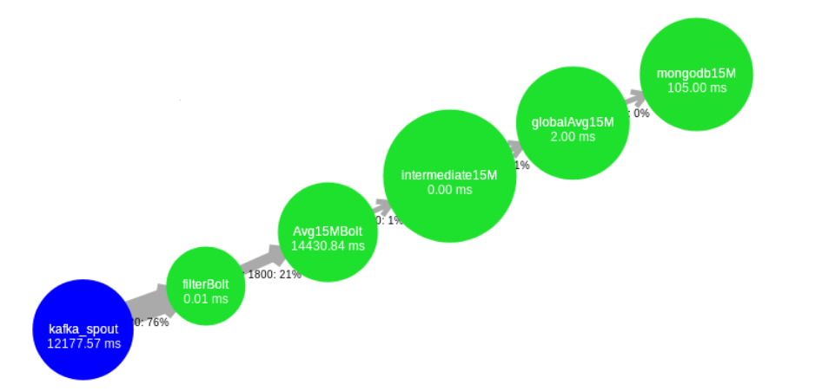
Topologia query 1

Slide 14
QUERY 1
Scopo: Calcolare la classifica dei TOP K Incroci (con K=10) con la velocità media maggiore, in finestre temporali da 15 minuti,1 ora e 24 ore.
Spout: Lo Spout è unico ed è di tipo KafkaSpout.Prende le tuple dal topic di Kafka e le propaga nella topologia.
Bolt usati:
FilterBolt: Unisce le tuple provenienti dai sensori per formare incroci.
AvgBolt: WindowBolt che calcola la velocità media per ogni incrocio nelle finestre temporali da 15M 1H o 24H.
IntermediateRankBolt: Calcolano le classifiche parziali
GlobalRankBolt: Unisce ordinatamente le classifiche parziali
MongoDBBolt: Aggiorna le classifiche nel DB.

Slide 15
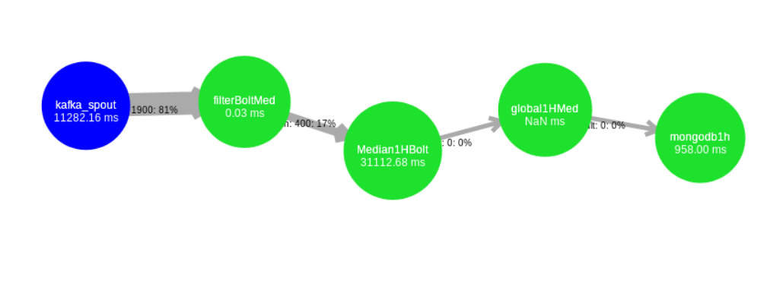
Topologia query 2

Slide 16
QUERY 2
Scopo: Calcolare le intersezioni che hanno la mediana del numero di veicoli superiore al valore della mediana globale dei veicoli che hanno attraversato tutte le intersezioni in finestre temporali da 15M 1H e 24H.
Spout: Lo Spout è unico ed è di tipo KafkaSpout.Prende le tuple dal topic di Kafka e le propaga nella topologia.
Bolt usati:
FilterMedianBolt: Unisce le tuple provenienti dai sensori per formare incroci.
MedianBolt: Calcola la mediana del numero di veicoli per singolo incrocio utilizzando Tdigest in finestre temporali da 15M 1H e 24H.
GlobalMedianBolt: Calcola mediana globale e restituisce incroci con la mediana maggiore della mediana globale.
MongoDBBolt: Aggiorna il DB con la lista degli incroci restituita dalla topologia.
Trade-off sul calcolo della mediana:
Tdigest elimina collo di bottiglia dovuto
all’ordinamento,ma restituisce mediana approssimata con un piccolo errore.

Slide 17
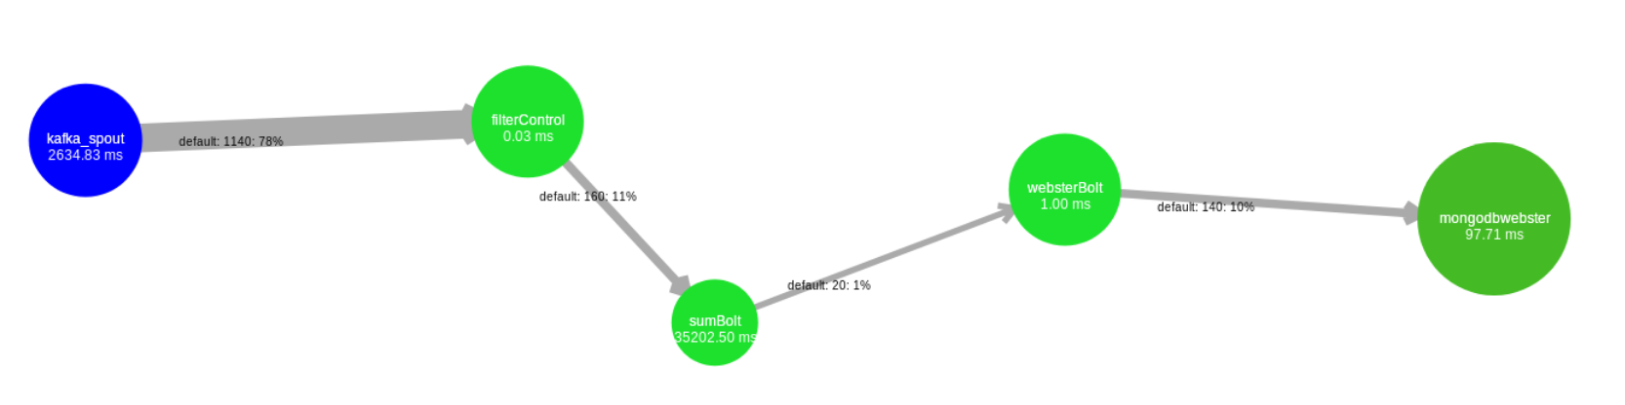
Topologia sistema di controllo

Slide 18
TOPOLOGIA SISTEMA CONTROLLO
Scopo: Implementazione sistema di controllo per calcolare le durate delle lampade verdi e rosse per ridurre il traffico.
Spout: Lo Spout è unico ed è di tipo KafkaSpout.Prende le tuple dal topic di Kafka e le propaga nella topologia.
Bolt usati:
FilterControlBolt: Unisce le tuple provenienti dai sensori per formare incroci.
SumBolt: Calcola in una finestra temporale il numero di veicoli che attraversano ogni sensore per poi calcolare il flusso ad ogni semaforo.
WebsterBolt: Applica l’algoritmo di Webster per calcolare durate luci verdi e rosse.
MongoDBBolt: Aggiorna il DB con la durata delle lampade per ogni semaforo.
Webster è un algoritmo locale(valido per singolo incrocio).
Supponendo incroci sufficientemente distanti diventa un buon algoritmo anche su un insieme di incroci.

Slide 19
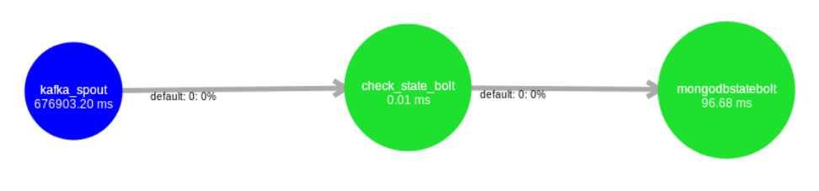
Topologia stato dei semafori

Slide 20
TOPOLOGIA STATO SEMAFORI
Scopo: Capire quali Incroci contengono semafori con lampade guaste.
Spout: Lo Spout è unico ed è di tipo KafkaSpout.Prende le tuple dal topic di Kafka e le propaga nella topologia.
Bolt usati:
CheckStateBolt: Per ogni tupla capisce se il relativo sensore ha lampada guasta.
MongoDBBolt: Memorizza nel DB le info dei sensori con lampade guaste.
L’amministratore di sistema ha la possibilità di segnare i sensori come riparati e quindi eliminare dal DB la relativa entry che segna il sensore come guasto.

Slide 21
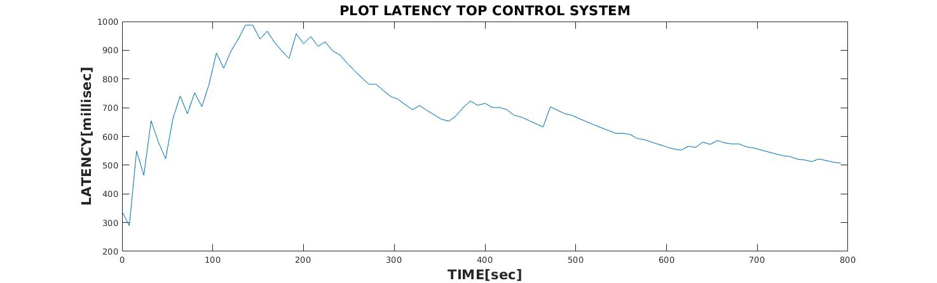
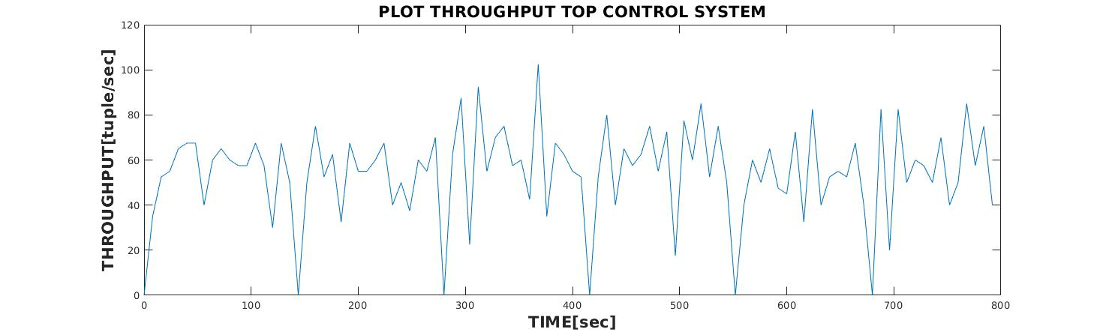
Calcolo latenza e throughput

Slide 22
Procedura calcolo Throughput e latenza:
Dati per calcolo throughput e latenza ottenuti tramite Storm UI REST API: Chiamata http://<ui-host>:<ui-port>/api/v1/ topology/:topology_id ritorna le informazioni sulla topologia topology_id in formato JSON.
Ogni L secondi chiamata Storm UI REST :
Vengono estratti i valori della latenza e numero tuple emesse dall’avvio della topologia.
I dati vengono memorizzati in un file CSV
I dati vengono elaborati:
Throughput in [t,t+L]=TupleEmesse in [t,t+L]/L=(TupleEmesse[0,t+L]-TupleEmesse[0,t])/L.
I dati elaborati vengono plottati con Matlab.

Slide 23
Grazie per l’attenzione

